Slide 1
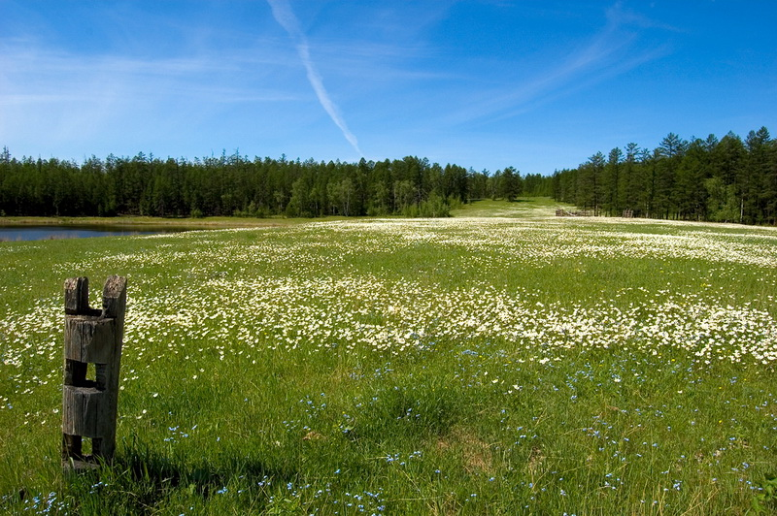
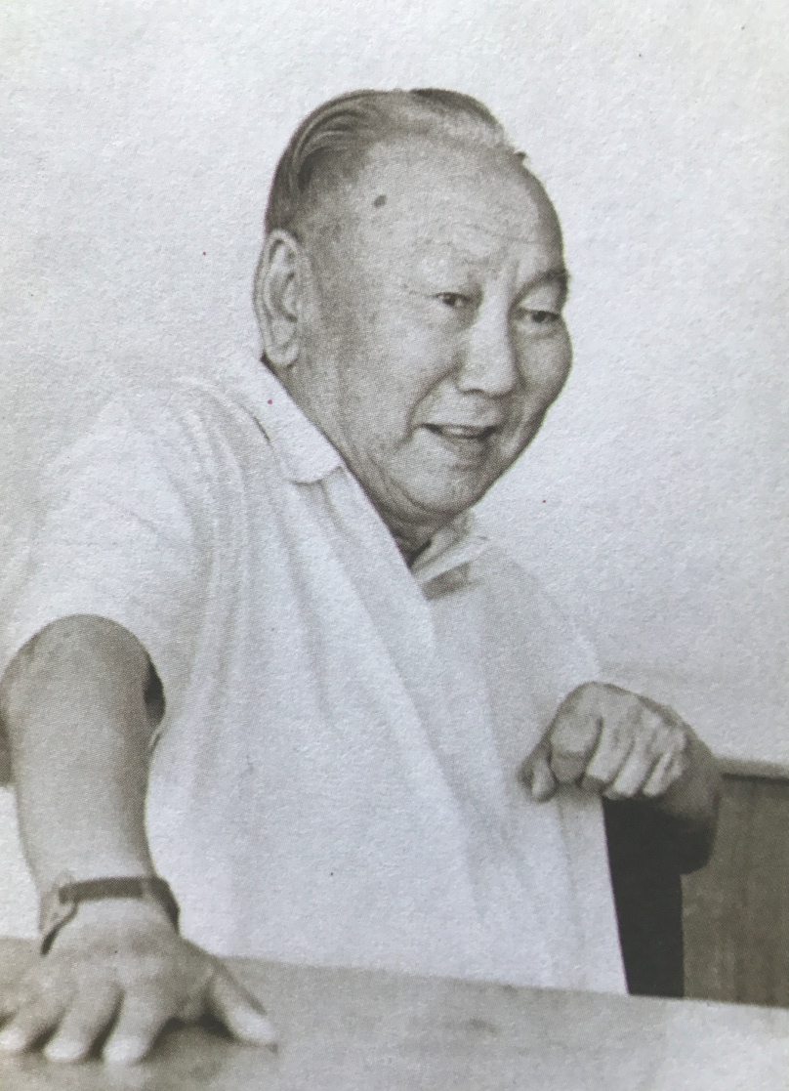
Айылҕа тойуксута – Күннээх Күннук төрөөбүтэ 115 сылыгар ананар

Slide 2
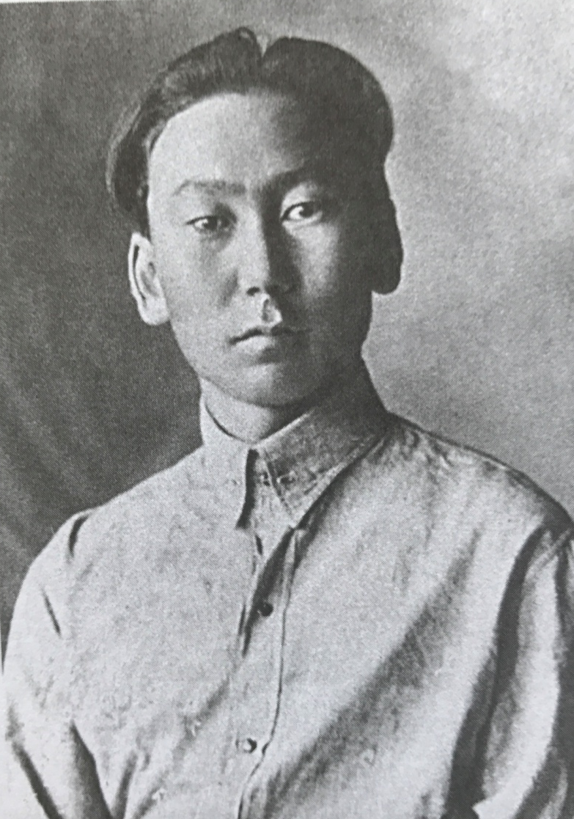
Эдэркээн Владимир Новиков саха литературатыгар 30-с сыллар бүтүүлэригэр кэрэмэс хоһоон кэһиилээх киирбитэ.

Slide 3
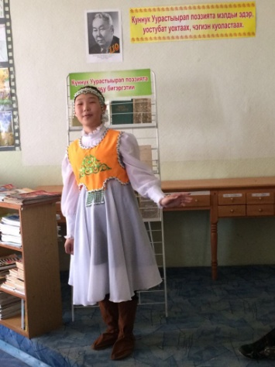
«Владимир Михайлович Новиков – Күннүк Уурастыырап саха бастакы көлүөнэ поэттарыттан лирическэй хайысхалаах поэзияҕа биллэр суолу хаалларбыта. Айылҕаттан бэриллибит сахалыы тыыннаах хоһоонноро эдэри-эмэни үмүрү тардан сөбүлэтэр күүстээхтэр. Кини хоһоон тыла-өһө ис-иһиттэн үөскээн тахсарын курдук суруйуохтааххын диирэ...»
Василий Тарасович Сивцев

Slide 4
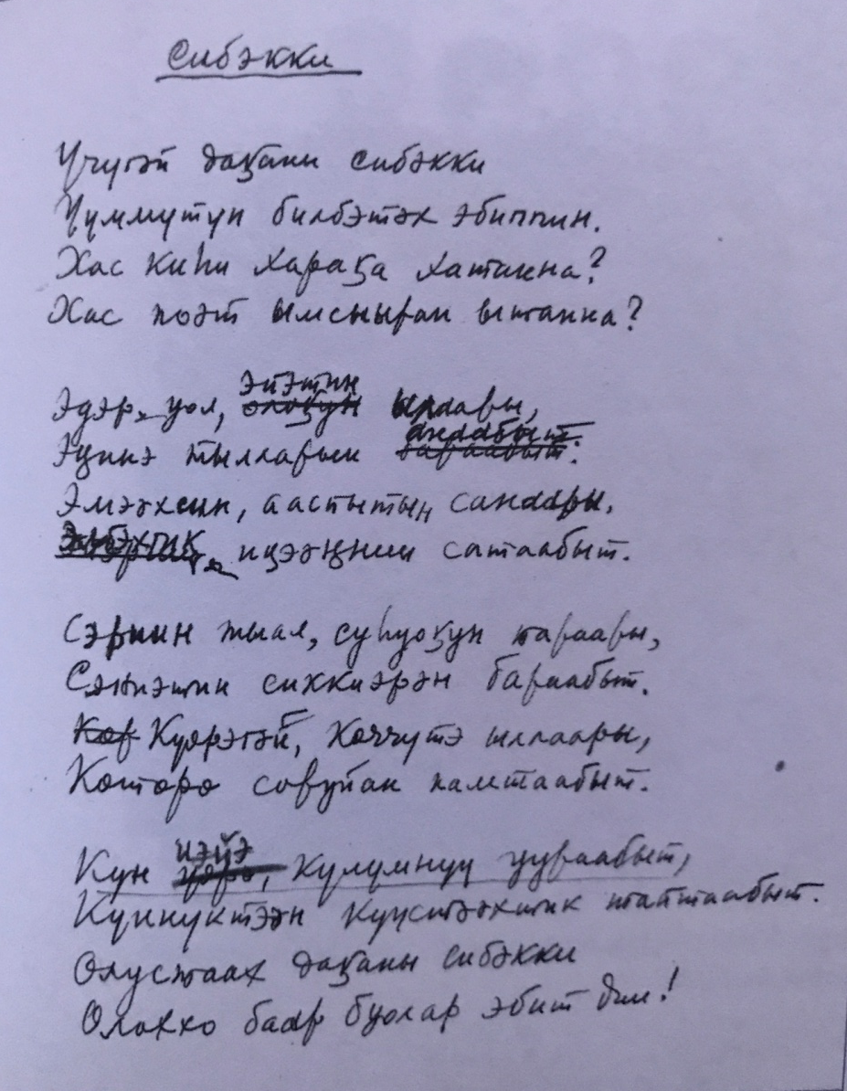
«Поэзия – говорящая живопись»

Slide 5
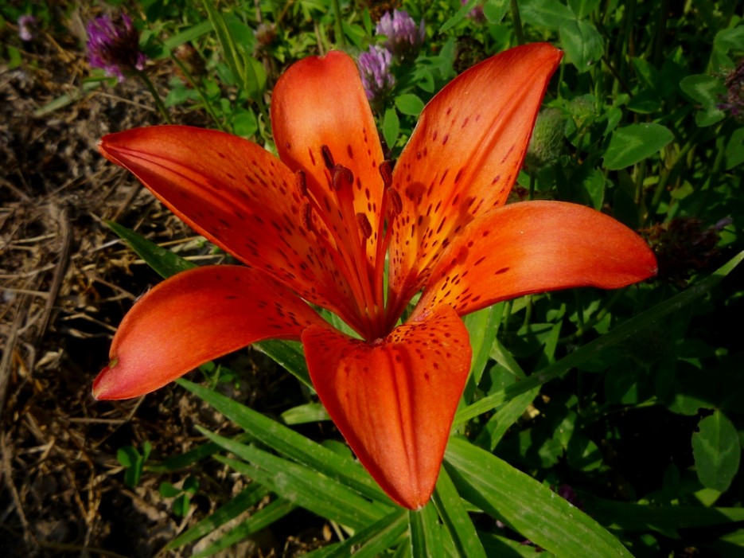

Slide 6
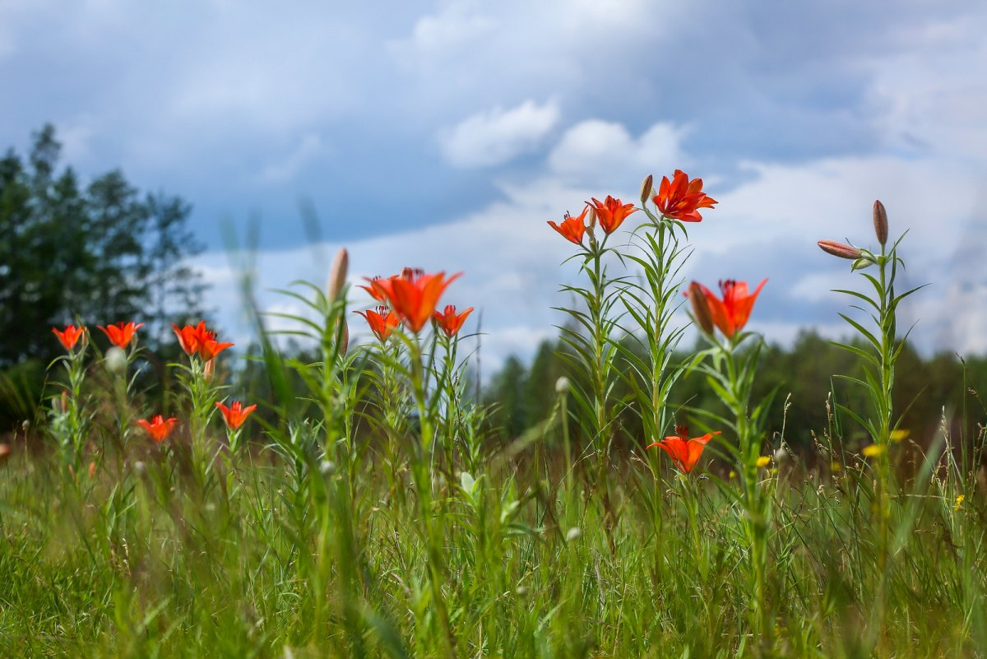

Slide 7
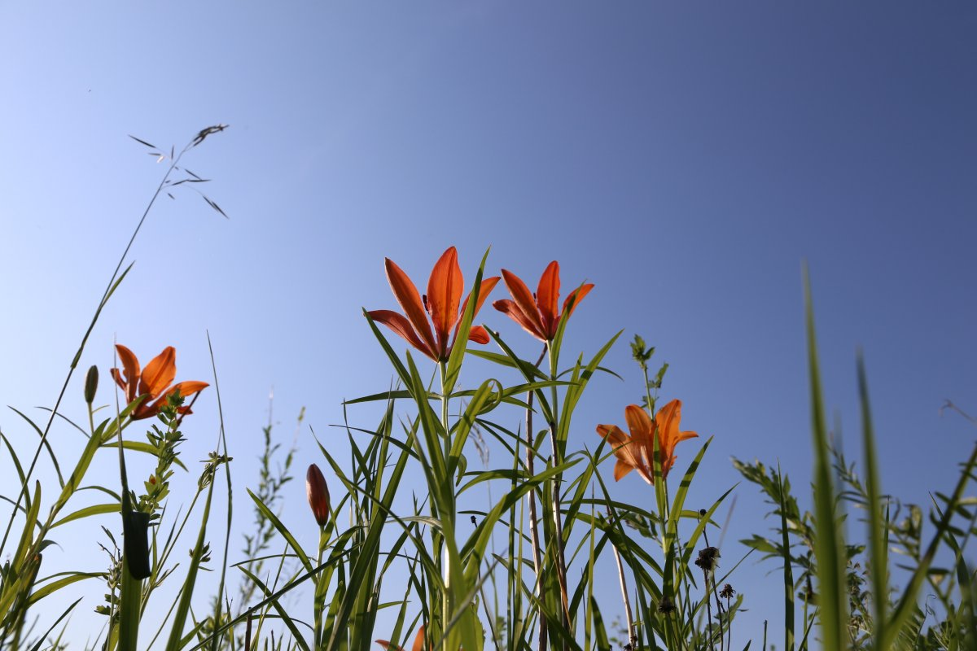

Slide 8
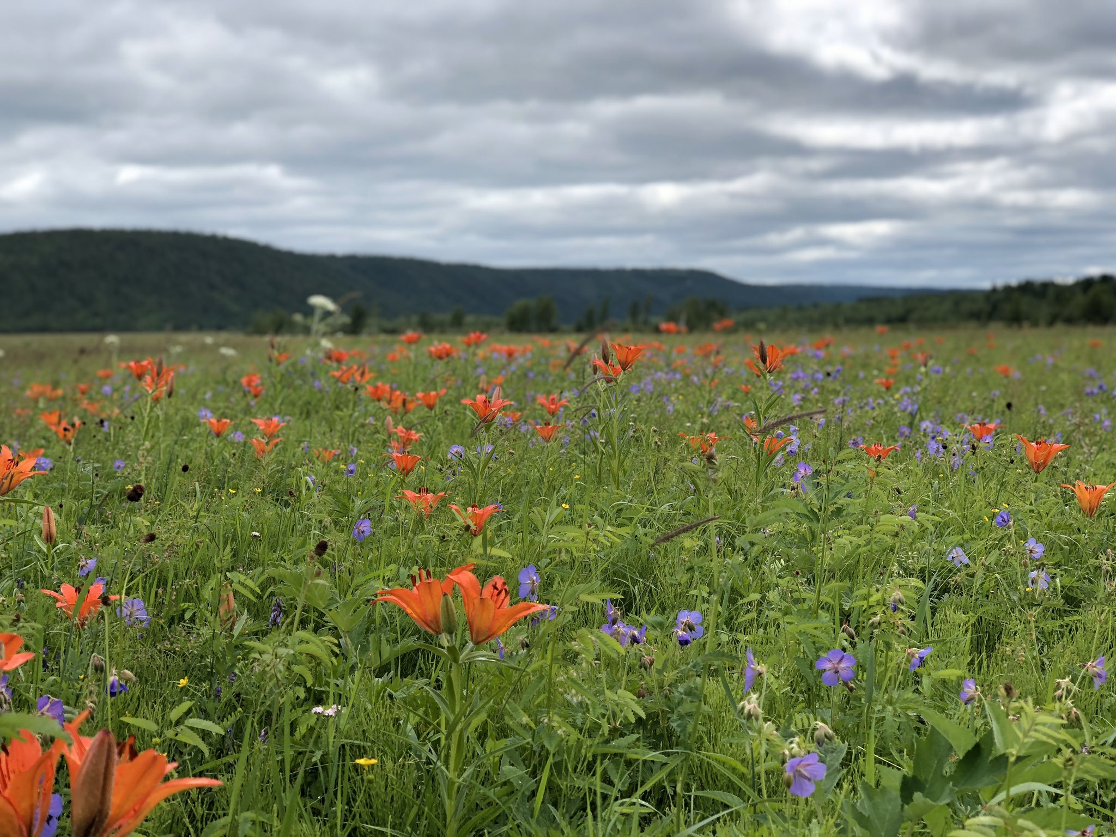

Slide 9
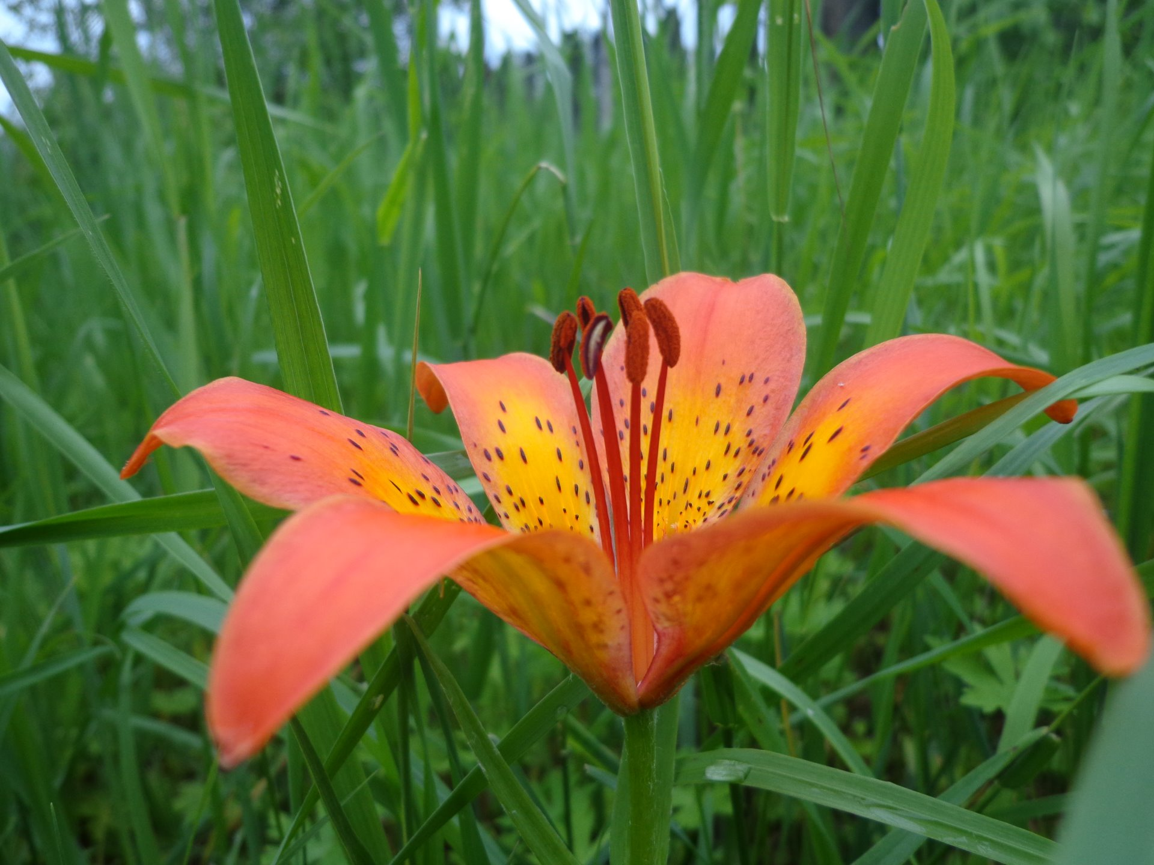
Хоһоону аахта:
В.П.Ларионов аатынан
Майа орто оскуолатын
10 кылаас үөрэнээччитэ
Марина Григорьева

